Slide 1
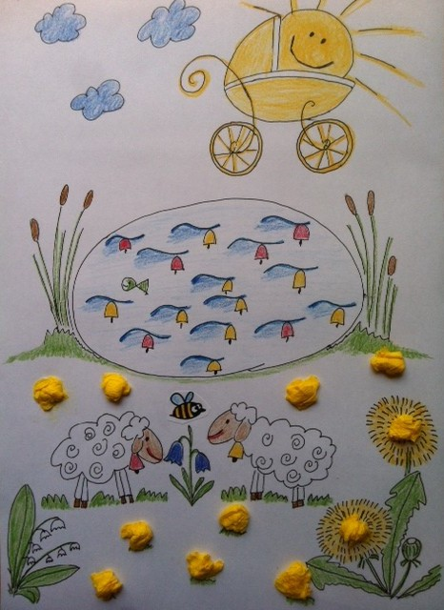

20.1 ROZMANITOST PŘÍRODY - Jaro
Elektronická učebnice - I. stupeň Základní škola Děčín VI, Na Stráni 879/2 – příspěvková organizace Svět kolem nás
Jarní slunce
Václav Čtvrtek (text) / Petr Eben (hudba)
Vozilo se na jaře, tralalalalá,
slunce v zlatém kočáře, tralalalalá.
Tralá, tralá, tralalalalá.
Kampak jedeš, sluníčko?
Za tři hory Ančičko.
Přivezu ti zlatý klíč,
jmenuje se petrklíč.
Schillerfest 2012 - Vozilo se na jaře - YouTube
Autor: Mgr. Vladimíra Jaborová
Notes:
Víte, kdo způsobuje angínu, chřipku, nebo neštovice?

Slide 2
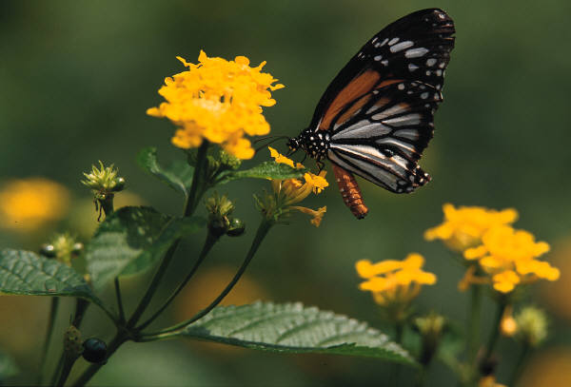
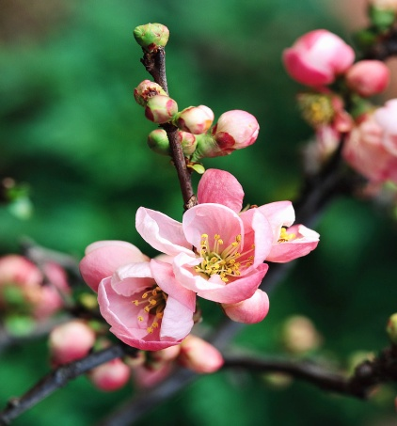
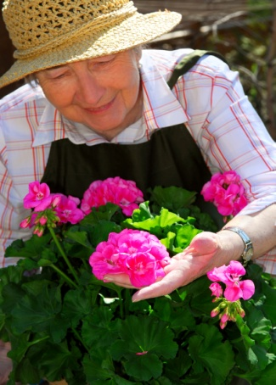
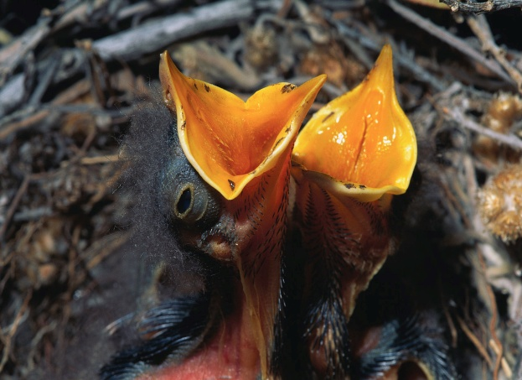
20.2 Zopakuj si
Elektronická učebnice - I. stupeň Základní škola Děčín VI, Na Stráni 879/2 – příspěvková organizace Svět kolem nás
Jaro je jedno ze čtyř ročních období. Prodlužují se dny, otepluje se.
Sluníčko začíná pomalu hřát. Mezi posledními zbytky sněhu prokukuje nová, zelená tráva a hlavičku vystrkují i poslové jara – bledule, sněženky, krokusy a petrklíče. Všechno v přírodě se probouzí k životu – semínka klíčí, ptáčci vesele zpívají, nebo se vrací z teplých krajin. Pučící květy dávají teprve tušit budoucí vzrůst rostlin a později i úrodu.

Slide 3
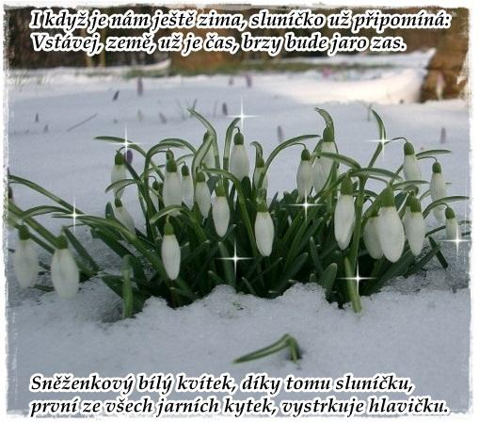
20.3 Nové termíny a názvy
Elektronická učebnice - I. stupeň Základní škola Děčín VI, Na Stráni 879/2 – příspěvková organizace Svět kolem nás
Jarními měsíci jsou: březen, duben a květen.
Astronomické jaro začíná 21. března jarní rovnodenností
(den trvá stejně dlouho jako noc) a končí 21. června letním
slunovratem . Termíny počátku a konce mohou být o dva dny
posunuty kvůli nepravidelnostem souvisejícím s přestupnými
roky.
Vegetační jaro se neřídí časem, ale teplotami. Počátek je dán nástupem období s průměrnými denními teplotami vzduchu nad 5 °C a jeho konec je dán dosažením průměrné denní teploty vzduchu 15 °C.
Příroda se začíná probouzet po zimě. Noci jsou studené, ale dny mohou být už teplé. Počasí bývá proměnlivé – od slunečného po deštivé. Rozkvétají květiny a stromy, roste tráva. Zvířatům se rodí mláďata.
Na větvích na jaře vyraší pupeny, z pupenů vyrostou květy a listy. Včely, čmeláci a motýli usedají na květy, sají z nich šťávu, na jejich těle se při tom zachycuje pyl. Při přelétání z květu na květ pyl přenášejí, tím dochází k opylení. Po opylení lístky květu opadnou a na jejich místě začne vyrůstat plod.

Slide 4
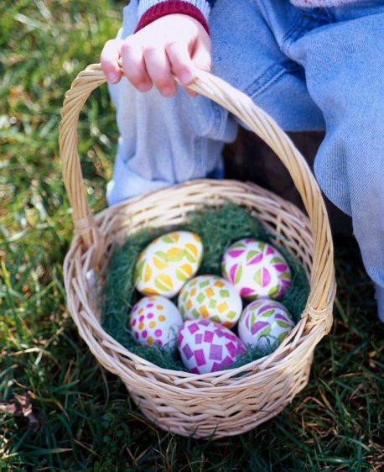
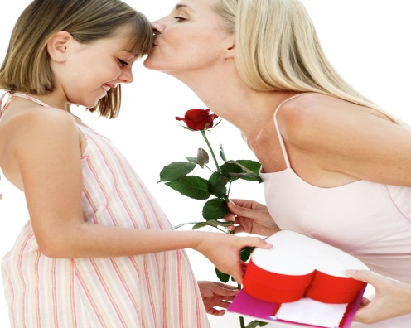
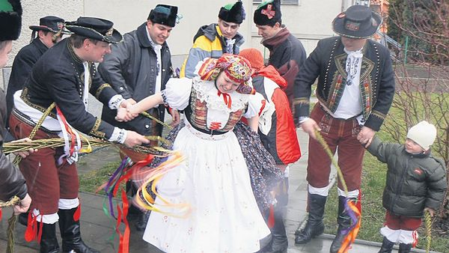
20.4 Svátky na jaře
Elektronická učebnice - I. stupeň Základní škola Děčín VI, Na Stráni 879/2 – příspěvková organizace Svět kolem nás
Velikonoce – křesťanské svátky
Bývají první neděli po prvním jarním úplňku, v měsících březnu či dubnu.
Velikonoční symboly: beránek, vajíčko, pomlázka, zajíček, koledy.
V Česku je prastarou tradicí hodování a pomlázka. Na Velikonoční pondělí ráno muži a chlapci chodí po domácnostech svých známých a šlehají ženy a dívky ručně vyrobenou pomlázkou z vrbového proutí. Pomlázka je spletena až z dvaceti čtyř proutků a je obvykle od půl do dvou metrů dlouhá a ozdobená pletenou rukojetí a barevnými stužkami. Podle tradice muži při hodování pronášejí koledy. Nejznámější velikonoční koledou je tato krátká říkanka: "Hody, hody doprovody, dejte vejce malovaný, nedáte-li malovaný, dejte aspoň bílý, slepička vám snese jiný…”
Den matek
Den matek se slaví druhou květnovou neděli. Děti dávají svým maminkám dárky, přáníčka (většinou vlastnoručně vyrobené) nebo kytičku.

Slide 5
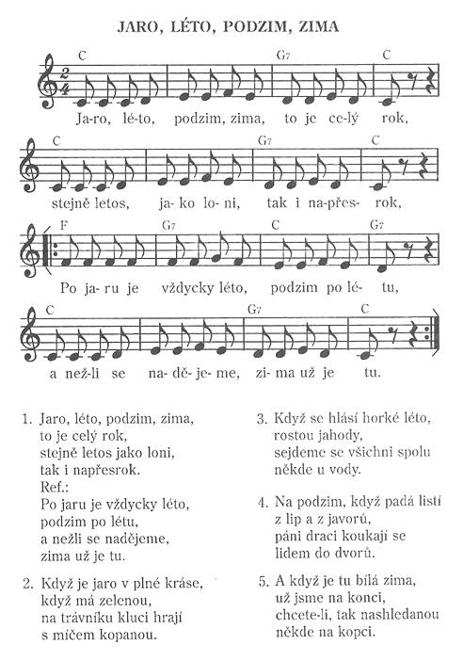
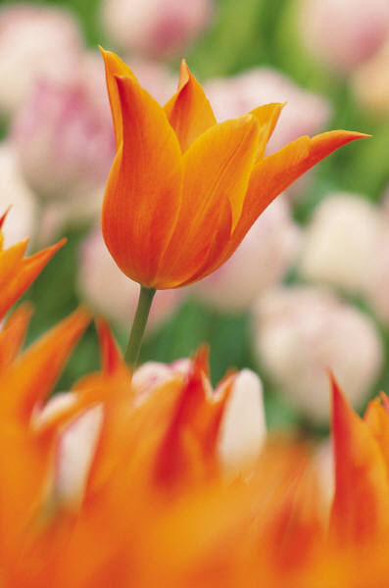
20.5 Procvičení a příklady
Elektronická učebnice - I. stupeň Základní škola Děčín VI, Na Stráni 879/2 – příspěvková organizace Svět kolem nás
1. Kterým dnem začíná astronomické jaro? Jak se tento den nazývá?
2. Jaké počasí je na jaře? Zkus ho co nejlépe popsat.
3. Které znáš jarní květiny?
4. Namalujte nebo vymodelujte si jarní rozkvetlou louku, počasí, zvířecí
mláďátka.
5. Kdy jsou Velikonoce? Jak se vypočítá jejich datum?
Udělejte si velikonoční výzdobu ve třídě.
6. Natrénuj měsíce a roční období: Měsíce a období
7. Víš co to jsou pranostiky? Zkus některé vysvětlit.
Dá-li nebe deštíčka, bude pěkná travička.
Jaro je krásné, leč hladové.
Kdo na jaře otálí, v zimě pláče.
Kdo na jaře sníh zaorá, jako když pohnojí.
Málo trávy na louce, málo peněz v tobolce.
Prostuzené ranní rosy ohlašují pěkné časy.
Špačkové přináší zprávu o jaru, vlaštovky jaro a teplé dny.
Vylezou-li na jaře brzy z děr ještěrky a hadi, nastane velmi teplé léto.

Slide 6
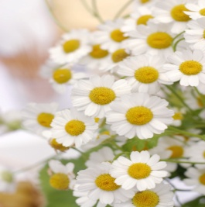
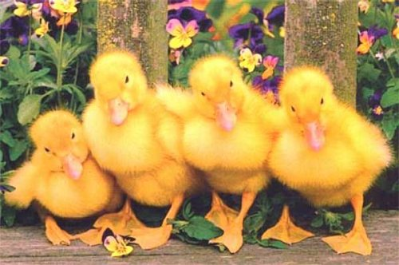
20.6 Jarní básně
Elektronická učebnice - I. stupeň Základní škola Děčín VI, Na Stráni 879/2 – příspěvková organizace Svět kolem nás
Sluníčko
Pohladilo jednou slunce chladnou jarní zem.
Na květinky zavolalo, hola, pojďte ven!
Která z vás má odvahu, vykouknout ven ze sněhu?
Hlásí se ta malinká, malá bílá sněženka.
Proč
Kdo chce znát, jak kytky voní,
ten se musí předklonit.
Kdo se jaru nepokloní,
bude z něho škarohlíd.
Včelky bzučí kolem stromů,
prohlédnou si každý květ,
pak na chvilku letí domů,
za chvilku se vrátí zpět.
Proč to včelky dělají?
Proč do květů koukají?
Třešní bude plný stůl,
medu bude plný úl.
Kopretiny
Kopretiny, kopretina,
všechny stejné, každá jiná.
Fouká větřík, v louce tráva
pod větříkem polehává.
Na jaře
Na jaře, na jaře, čáp jede v kočáře,
hej hopy, hej hopy, hej hopy hop.
Čáp veze sluníčko, točí se kolečko.
hej hopy, hej hopy, hej hopy hop.
Káčátka
Káčátka se batolí,
to jdou asi do školy.
Káč, káč, káč,
do školy jdou, ne jináč.
Na zeleném trávníčku
zazpívají písničku,
káč, káč, káč,
do školy jdou, ne jináč.
Nauč se některou z básniček o jaru a přednes ji před třídou. Můžete si udělat recitační soutěž a zapojit všechny děti.

Slide 7

20.7 Spring
Elektronická učebnice - I. stupeň Základní škola Děčín VI, Na Stráni 879/2 – příspěvková organizace Svět kolem nás
spring - jaro
butterfly -motýl
umbrella - deštník
bee - včela
bird - ptáček
rain - déšť
rainbow – duha
flower - květina
tulip – tulipán
grass - tráva
Easter – Velikonoce
egg – vejce
Goodbye cold weather and hello sunny days.
Easter song:
Easter bunny
Print and play spring BINGO:
http://thebingomaker.com/index.php/bingo-cards/seasons-bingo-cards/spring-bingo-cards.html

Slide 8
20.8 Test znalostí
Elektronická učebnice - I. stupeň Základní škola Děčín VI, Na Stráni 879/2 – příspěvková organizace Svět kolem nás
1. Které jsou jarní měsíce? a/ jaro, léto, podzim, zima b/ sobota a neděle c/ březen, duben, květen d/ prosinec, srpen, září | 3. Jaké je typické počasí pro jaro? a/ sněží a mrzne b/ praží slunce, je horko c/ prší, fouká větřík, svítí sluníčko d/ bouřky a krupobití
2. Které jarní svátky slavíme? a/ Velikonoce, Den matek b/ Čerta a Mikuláše c/ jarní prázdniny d/ Vánoce | 4. Co znamená slovo jaro ? a/ je to den v týdnu b/ je to název pro předmět ve škole c/ je to jedno ze 4 ročních období d/ jsou to prázdniny
Správné odpovědi:
c
a
c
c
Test na známku

Slide 9
Elektronická učebnice - I. stupeň Základní škola Děčín VI, Na Stráni 879/2 – příspěvková organizace Svět kolem nás
20.9 Použité zdroje, citace
http://www.moje-rodina.cz/jarni-basnicky-a-rikanky - slide č. 6
http://www.pohadkaotobe.cz/pohadkaotobe/eshop/20-1-ZPIVAME-TANCIME-LEPIME-TYPY/0/5/168-Tema-Voda-vodicka - slide č. 1
http://brtpichlavec.sweb.cz/moudro/pranostiky/jaro/jaro.htm - slide č. 5, 2
Kliparty z databáze.
http://www.kiss98.cz/aktuality/vikend-plny-slunce-146.html - slide č. 6
http://www.mojetehotenstvi.cz/zarijky09-povidani-brezen-2011 - slide č. 3
http://cs.wikipedia.org/wiki/Velikonoce - slide č. 4
http://www.novinky.cz/cestovani/166165-oslavte-velikonoce-jako-na-valassku-a-slovacku.html - slide č. 4
http://www.predskolaci.cz/?p=5044 – slide č. 5
http://thebingomaker.com/index.php/bingo-cards/seasons-bingo-cards/spring-bingo-cards.html - slide č. 7
http://www.youtube.com/watch?v=2_W-jAuzUhY – slide č. 7

Slide 10
Elektronická učebnice - I. stupeň Základní škola Děčín VI, Na Stráni 879/2 – příspěvková organizace Svět kolem nás
20.10 Anotace
Autor | Mgr. Vladimíra Jaborová
Období | 07 – 12/2012
Ročník | 1. – 3. ročník
Klíčová slova | Jaro, jarní počasí, jarní svátky.
Anotace | Prezentace popisující jaro, jarní počasí, jarní svátky.

